Slide 1
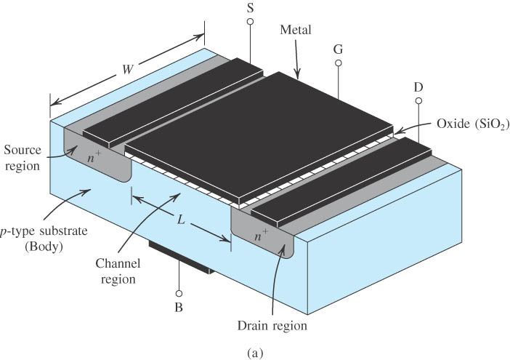
EE530 – Eletrônica Básica I
Transistores de Efeito de Campo
(FETs)
Roberto L. de Orio

Slide 2
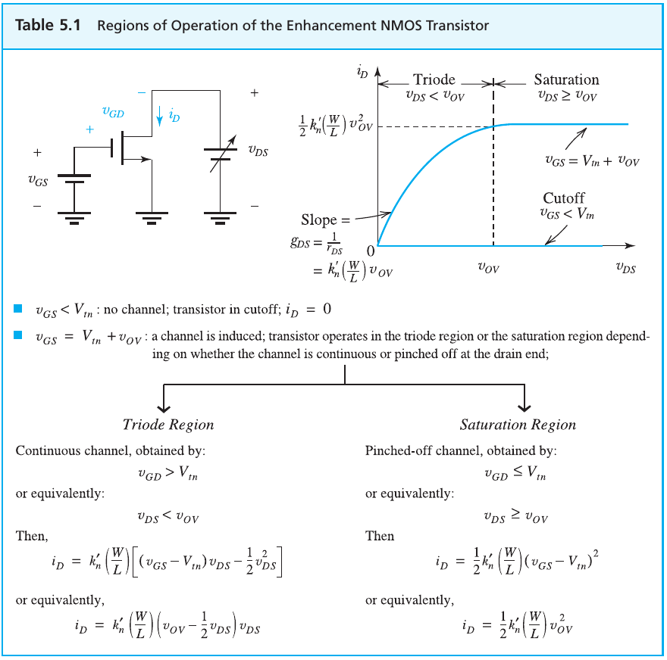

Slide 3
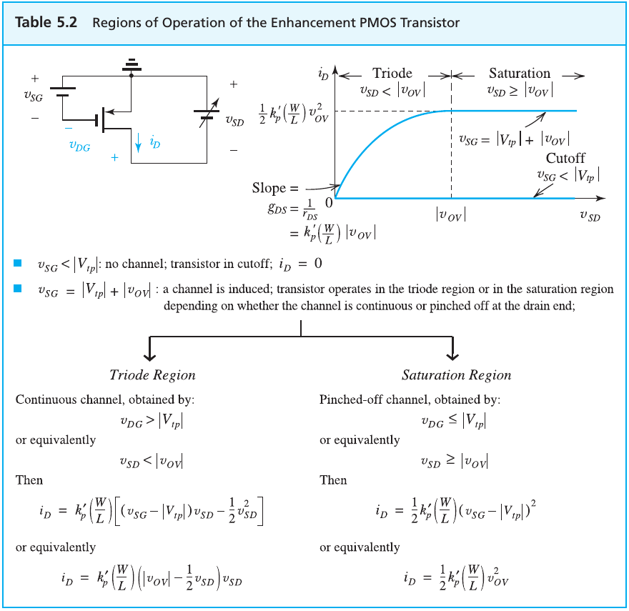

Slide 4
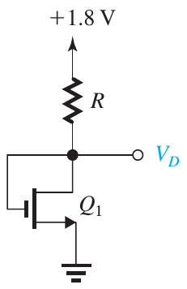
Circuitos DC com MOSFET
Para o circuito abaixo, determine o valor de R que resulta em V_{D} = 0,7 V. O MOSFET tem V_{tn} = 0,5 V, μ_{n}.C_{ox} = 0,4 mA/V, W/L = 0,72 μm/0,18 μm e λ = 0.
Resp.: 34,4 kΩ

Slide 5
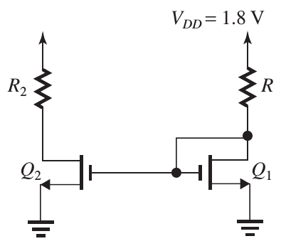
Circuitos DC com MOSFET
A figura abaixo mostra um circuito obtido a partir da ampliação do circuito anterior. Considerando Q1 e Q2 idênticos, determine R₂ tal que Q2 opere na borda da saturação. Use a solução do exercício anterior.
Resp.: 50 kΩ

Slide 6
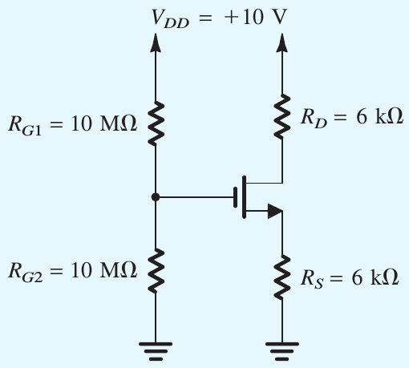
Circuitos DC com MOSFET
Para o circuito abaixo, determine o maior valor que R_{D} pode assumir mantendo o transistor no modo de saturação. V_{tn} = 1V, k’_{n}(W/L) = 1 mA/V² e λ = 0.
Resp.: 12 kΩ

Slide 7
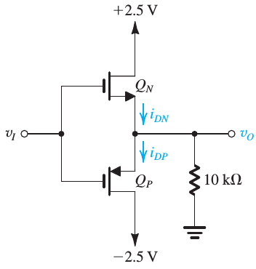
Circuitos DC com MOSFET
O nMOS e o pMOS do circuito são casados com k’_{n}(W_{n}/L_{n}) = k’_{p}(W_{p}/L_{p}) = 1 mA/V² e V_{tn} = -V_{tp} = 1 V. Assumindo λ = 0, determine as correntes de dreno i_{DN} e i_{DP} e a tensão v_{O} para v_{I} = 0 V, +2,5 V e -2.5 V.
Resp.: v_{I}=0V: 0 mA, 0 mA, 0 V; v_{I} = +2,5 V: 0,104 mA, 0 mA, 1,04 V; v_{I} = -2,5 V: 0 mA, 0,104 mA, -1.04 V

Slide 8
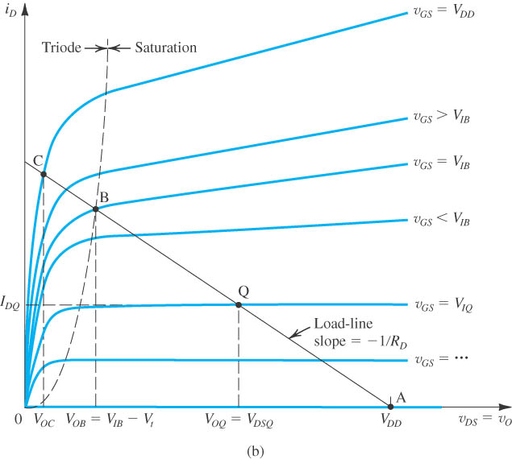
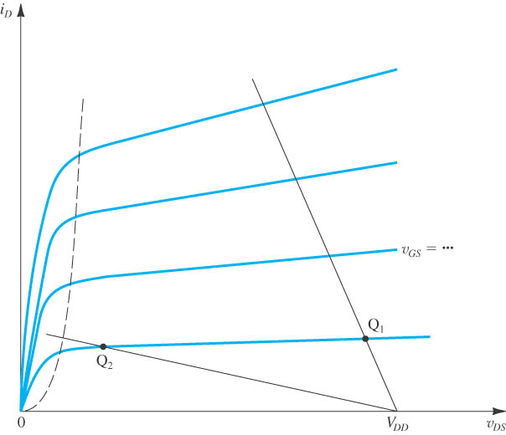
Polarização
Estabelecer um ponto de operação DC apropriado
I_{D} e V_{DS} previsíveis e estáveis
Amplificadores: região de saturação

Slide 9
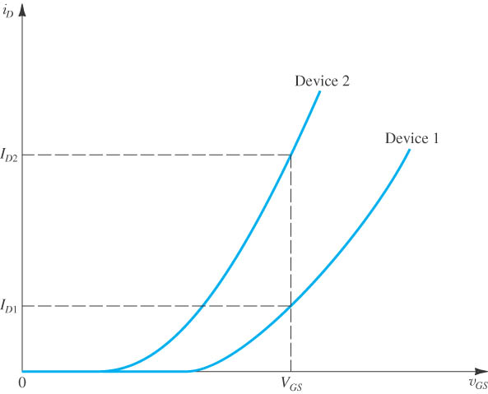
Polarização com V_{GS} Fixo
Grande variação de parâmetros de diferentes transistores
⇒ Grande variação de I_{D}

Slide 10
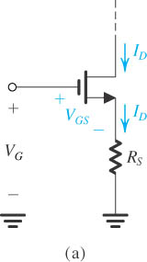
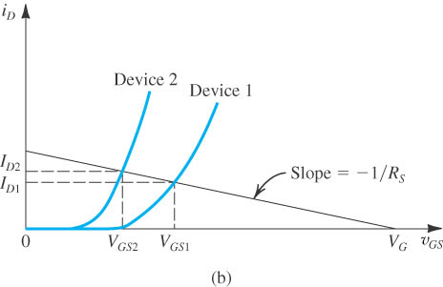
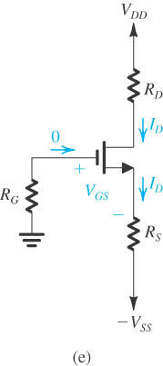
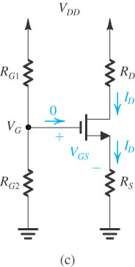
Polarização em Circuitos Discretos
Resistência de fonte para estabilizar I_{D}
Realimentação negativa
Duas implementações

Slide 11
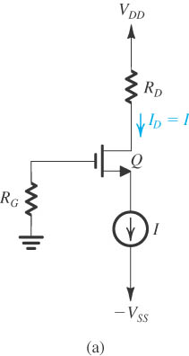
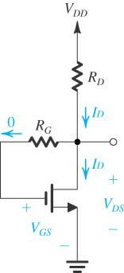
Polarização em Circuitos Discretos
Resistor de realimentação entre porta e dreno
Polarização com fonte de corrente

Slide 12
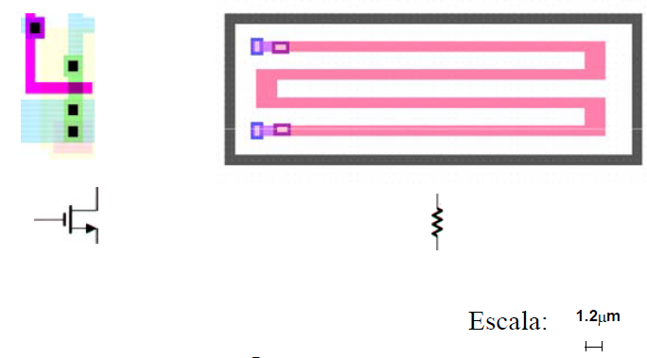
Polarização em Circuitos Integrados
Resistores ocupam uma grande área da pastilha de Si em comparação com os transistores MOS

Slide 13
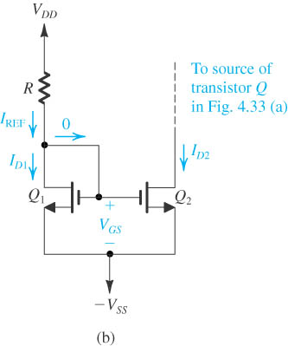
Polarização em Circuitos Integrados
Polarização com fonte de corrente
V_{D} = V_{G} ⇒ Q₁ em saturação
Q₂: mesma V_{GS} de Q₁
Espelho de corrente

Slide 14
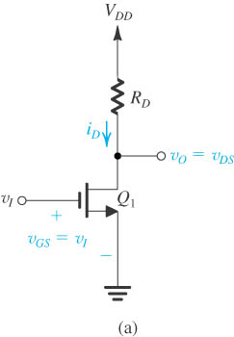
MOSFET como Amplificador
Polarização na região de saturação

Slide 15
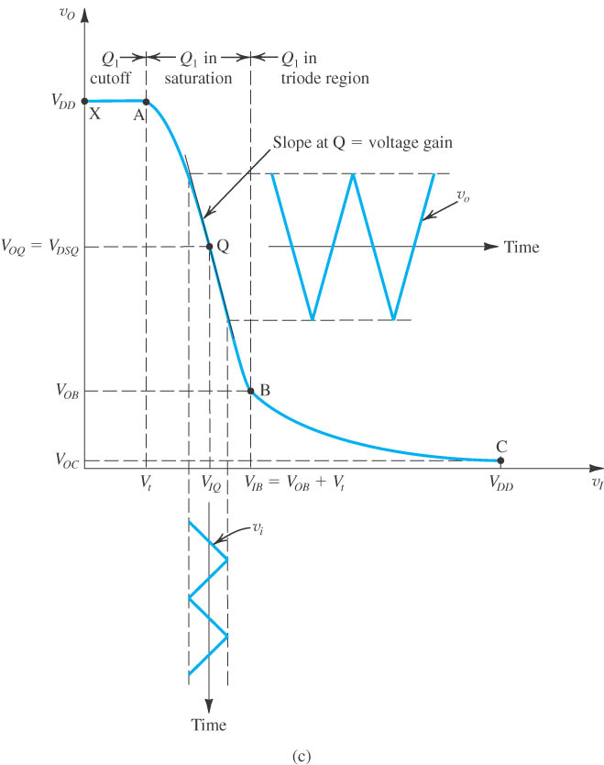
MOSFET como Amplificador
Característica de transferência: v_{I} varia de 0 a V_{DD}
Região de corte
Região de saturação
Região de triodo

Slide 16
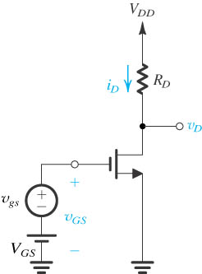
Análise de Pequenos Sinais
Para garantir polarização na saturação:
Componente AC sobre posta a V_{D}
⇒ V_{D} suficientemente maior que V_{GS} – V_{t} para garantir uma excursão maior do sinal sem sair da saturação

Slide 17
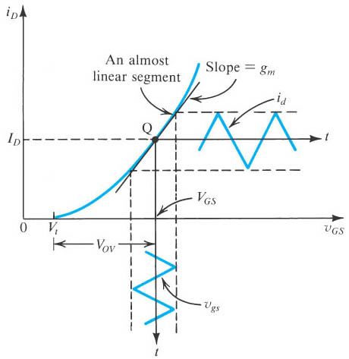
Análise de Pequenos Sinais
Condição de pequenos sinais
Transcondutância do MOSFET

Slide 18
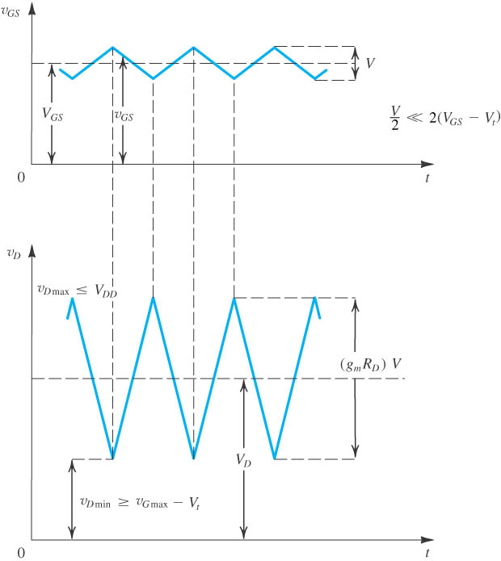
Análise de Pequenos Sinais
Ganho de tensão

Slide 19
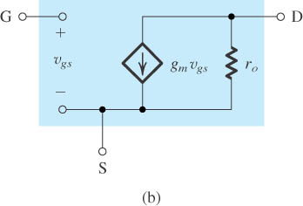
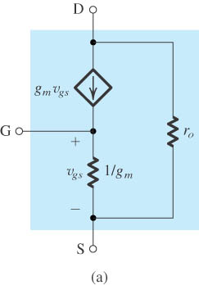
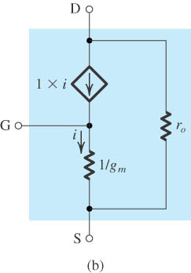
Modelo de Pequenos Sinais
Modelo π-híbrido
Modelo T

Slide 20
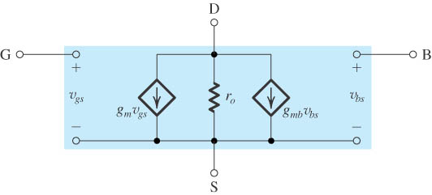
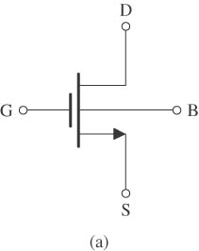
Modelo de Pequenos Sinais
Efeito de corpo: transcondutância de corpo

Slide 21
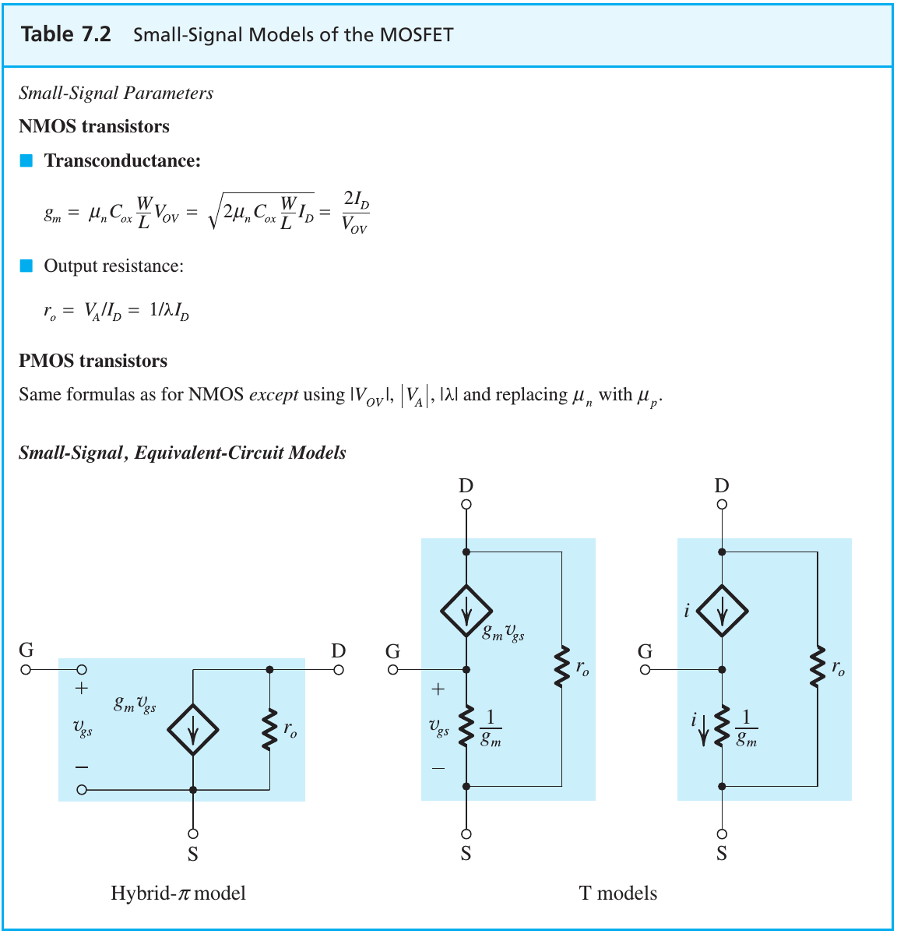
Resumo

Slide 22
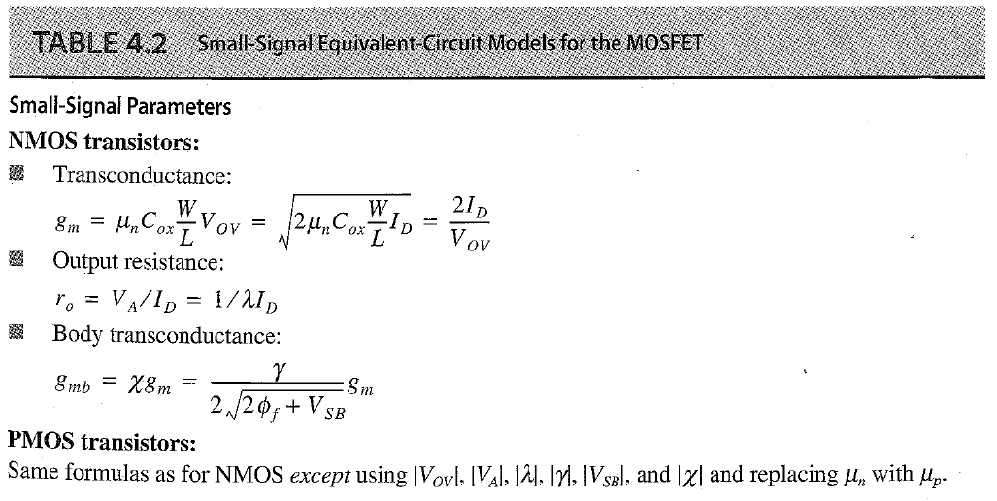
Resumo

Slide 23
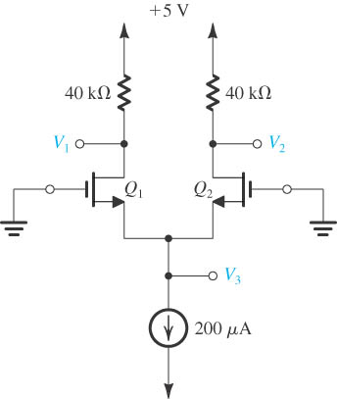
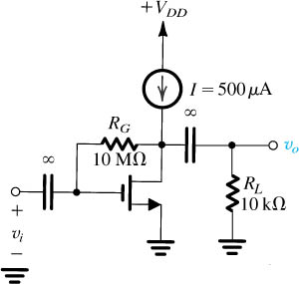
Exercícios
No circuito da figura 1 Q₁ e Q₂ têm V_{t} = 1 V e k_{n}’ = 100 μA/V². Assumindo λ = 0, calcule V₁, V₂ e V₃ para:
a) (W/L)₁ = (W/L)₂ = 20.
b) (W/L)₁ = 1,5(W/L)₂ = 20.
No circuito da figura 2 o transistor tem V_{t} = 0,9 V, V_{A} = 50 V e opera com V_{D} = 2 V.
a) Qual o ganho v_{o}/v_{i}?
b) Se I é aumentado para = 1 mA, determine V_{D} e o ganho.
Figura 1
Figura 2

Slide 24
Exercícios (Sedra 5ª ed.)
*4.47
4.48
*D4.57
D4.66
*D4.70
4.75

Slide 25
Sugestão de Estudo
Sedra (5ª ed.) – Capítulo 4, Seção 4.3 – 4.6
Exercícios correspondentes

